Slide 1
O mundo rural brasileiro: seis tendências
(Breve comentário sobre a situação atual)
SENADO FEDERAL
Brasília, 4 de fevereiro de 2016
Zander Navarro
[ z.navarro@uol.com.br ]

Slide 2


Origem analítica do comentário:
2014
2015
(E também o artigo que será publicado no livro “Agricultura e crescimento” - IPEA, 2016)

Slide 3

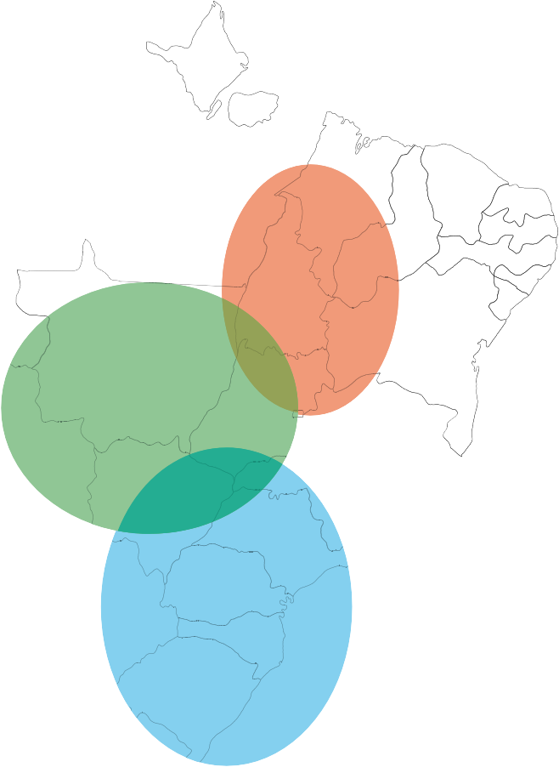


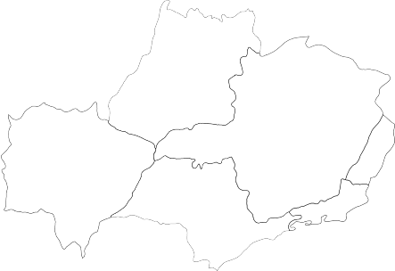
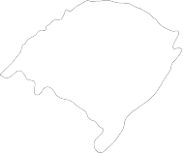
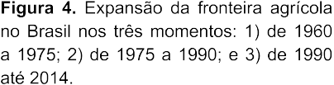
A fronteira agrícola a partir dos anos 1960

Slide 4
O “mundo rural”: como analisá-lo?
As fases do desenvolvimento das regiões rurais no período contemporâneo
Até 1967: o período pré-modernização
1968 – 1981: as raízes da agricultura moderna no Brasil
1982 – 1990: anos de estagnação (a “década perdida”)
1991 – 2000: surgem inúmeros desafios novos, inclusive no campo
da ação política
2000 em diante: um novo padrão agrário e agrícola, sem precedentes
em sua magnitude

Slide 5

“O mundo rural no Brasil do Século XXI. A formação de um novo padrão agrário e agrícola” (Embrapa e Instituto de Economia da Unicamp, 2014)
O novo padrão agrário e agrícola: o que é?
“[...] o novo padrão introduz o capital em todas as suas modalidades no centro do desenvolvimento agrícola e agrário. Rebaixa, de certa forma, o papel da terra na medida em que a produção e as rendas agropecuárias passam a depender, crescentemente, dos investimentos (...) Os sistemas produtivos requerem volumes crescentes de capital de giro para operar em condições sustentáveis – econômica e ambientalmente – em contextos de crescente acirramento concorrencial [...]” (Capítulo 1, Parte 2)

Slide 6












A produção agropecuária no Brasil
Pastagem 151,2 Mi de ha
AGRICULTURA
83,8 Mi de ha
Grãos
58,5 M ha
Outros
7,3 M ha
Cana
10,3 M ha
Florestas
plantadas
7,7 M ha
Carnes
Alimentos
Energia
Celulose
Petróleo
Fontes: IBGE, IBÁ. Elaboração MBAgro

Slide 7
O Brasil e o mundo rural contemporâneo
Os anos mais recentes: quais os temas principais? (refletindo “processos estruturais” – econômicos, sociais, produtivos, tecnológicos, talvez até políticos)

Slide 8
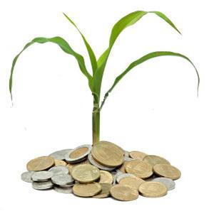
O Brasil e o mundo rural contemporâneo
Tema 1: a inédita, extensa e crescente monetarização das regiões rurais
“Entre 1990 e 2014, o total acumulado das exportações agrícolas atingiu o total de 1,07
trilhão de dólares” (Banco Central)

Slide 9
Maiores exportadores e importadores de alimentos, 1990 e 2013
Em parêntesis: balança comercial agrícola (em bilhões de dólares)
Anos | Países exportadores | Países importadores
1990 | Estados Unidos (19) Austrália (9) Brasil (7) Argentina (7) | Japão (-47) EU: 27 países (-34) Coréia do Sul (-7) Oriente Médio (-6)
2013 | Brasil (76) Argentina (39) Estados Unidos (29) Tailândia (24) | China (-95) Oriente Médio (-79) Japão (-75) Coréia do Sul (-21)
Fonte: Organização Mundial de Comércio (elaboração da MB Associados. Ver Mendonça de Barros, 2015)

Slide 10
O Brasil e o mundo rural contemporâneo
Tema 2: A concentração da renda e a persistência
da pobreza no Brasil rural
Sal. min. mensal | Número de estabelec. | % | Renda bruta (%) | rb/est./ sal. min. mensal
(0 a 2] | 2.904.769 | 66,01 | 3,27 | 0,52
(2 a 10] | 995.750 | 22,63 | 10,08 | 4,66
(10 a 200] | 472.702 | 10,74 | 35,46 | 34,49
>200 | 27.306 | 0,62 | 51,19 | 861,91
Total | 4.400.527 | 100,0 | 100,0 | 10,45
Dados do IBGE, Alves et al. (2012)

Slide 11
O Brasil e o mundo rural contemporâneo
Tema 2 (cont): Brasil. Concentração na distribuição do crédito rural (público e privado) – 2013 e 2014 acumulados
Valores dos contratos (R$) | Número de contratos | % | Valor total contratado (R$ 1000) | %
Até 10 mil | 3.130.848 | 57,8 | 11.657.298 | 3,8
1 milhão e + | 26.243 | 0,5 | 100.625.657 | 33,1
Total | 5.416.030 | 100,0 | 304.261.411 | 100,0
Fonte: Banco Central do Brasil

Slide 12
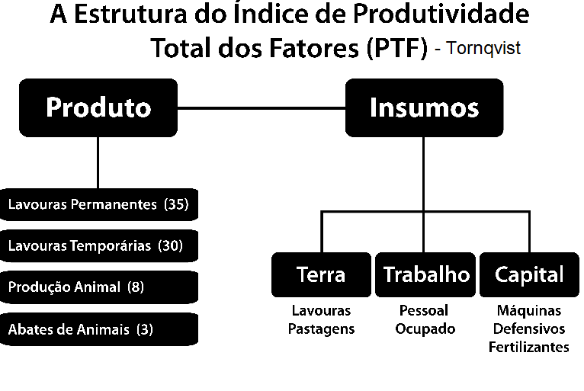
Tema 3. O papel das inovações
⎛
⎞
(
1
n
⎛
⎞
1
m
⎜
⎟
) = (S + S )Ln⎜
(t −1) ₂ ∑ it i(t −1)
^{Y}it
⎟ − ₂ ∑ (C _{jt}
^{+ C} j (t −1) )^{Ln}⎜
X
^{X} jt
Ln PTF / PTF
⎟
⎟
t
⎜ _{Y}
i(t −1) ⎠
j (t −1) ⎟
i=1
⎝
j =1
⎜
⎝
⎠
Variação da PTF
Variação dos Produtos
Variação dos Insumos

Slide 13
O Brasil e o mundo rural contemporâneo
Tema 3 (cont.) – o papel das inovações
Fontes de crescimento da agricultura brasileira - 1975 a
2011
PERÍODO | 1975- 1979 | 1980- 1989 | 1990- 1999 | 2000- 2011
PRODUTO | 4,35 | 3,38 | 3,02 | 4,85
INSUMOS | 3,02 | 2,23 | 0,30 | -0,80
PTF | 1,30 | 1,13 | 2,71 | 5,69
Fonte: Gasques, J.G ; Bastos, E.T. (2012) - Dados da pesquisa

Slide 14
O Brasil e o mundo rural contemporâneo
Tema 3 (cont.) – Brasil: o que explica o
crescimento da produção agropecuária?
Variáveis | 1995/96 (%) | 2006 (%)
TRABALHO | 31,3 | 22,3
TERRA | 18,1 | 9,6
TECNOLOGIA | 50,6 | 68,1
TOTAL | 100,0 | 100,0
(Fonte: SOUZA, G. et al, 2012)

Slide 15
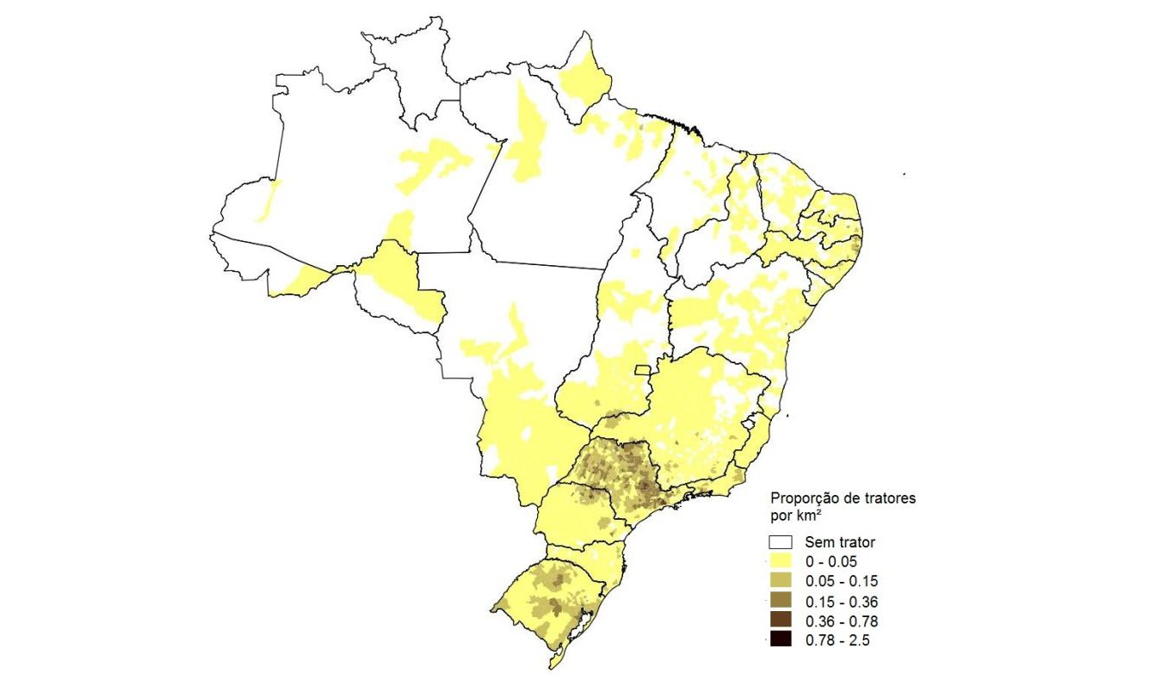
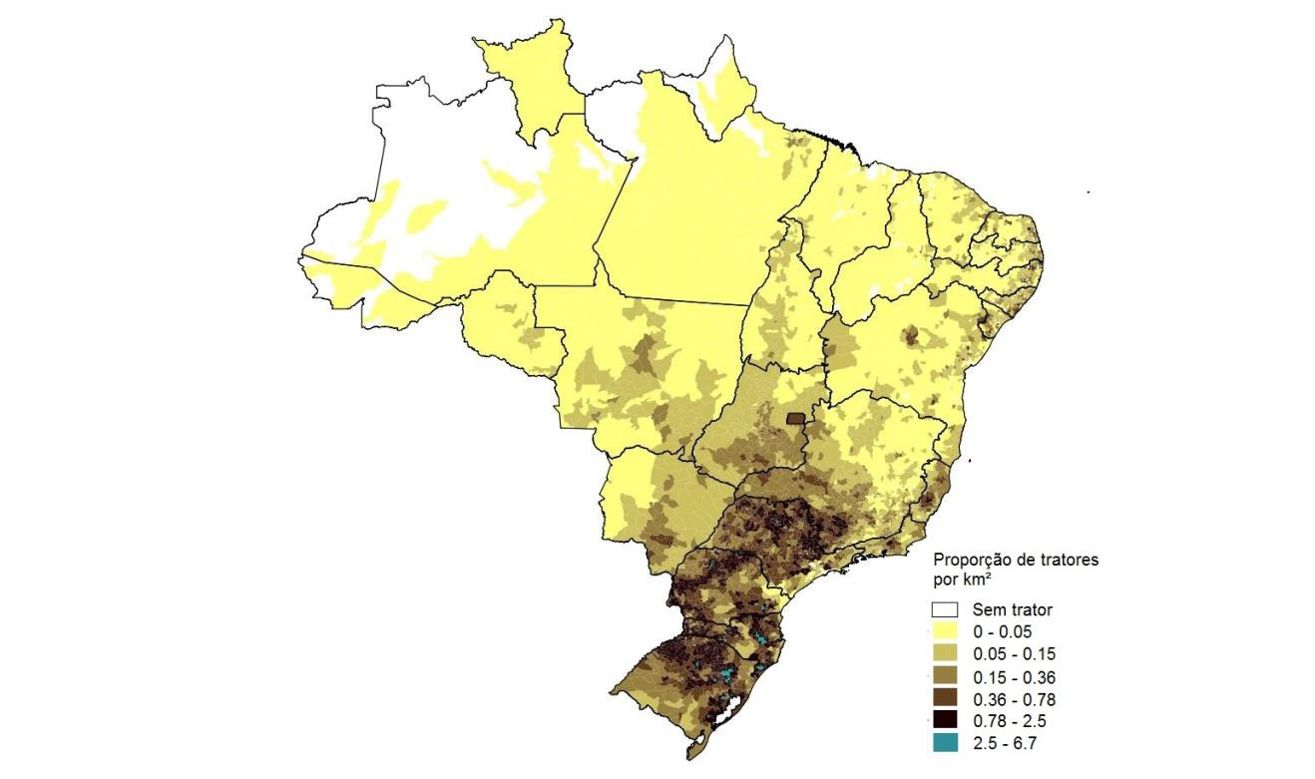
Tratores por km²
1960
2006

Slide 16
O Brasil e o mundo rural contemporâneo
Tema 4. As implicações (sociais, tecnológicas)
O “tempo histórico” da reforma agrária se esgotou – nenhum argumento justifica mais tal política pública
Não há mais tempo para criar um “caminho
tecnológico” radicalmente alternativo à agricultura
moderna: a “agroecologia” não é esse caminho.
É preciso difundir, urgentemente, o acesso à
tecnologia moderna para a vasta maioria dos
produtores rurais de menor porte

Slide 17
O Brasil e o mundo rural contemporâneo
Tema 5. O esvaziamento do campo
Há uma contínua redução da população rural. Entre 1991 e 2010, caiu de 74% para 58% a participação de famílias nucleares. E já são 15% os casais sem filhos;
Escasseiam os sucessores em todas as regiões rurais;
Os jovens vêm deixando o campo. As moças saem primeiro
(níveis de escolaridade maiores);
Ocorre rápido processo de envelhecimento e de masculinização, especialmente no Nordeste rural;
Cai a disponibilidade de mão de obra. O número médio de membros da família trabalhando na agricultura reduziu-se em 25%. Já a pluriatividade saltou de 23,8% para 41% no total das famílias rurais, entre 1991 e 2010.

Slide 18
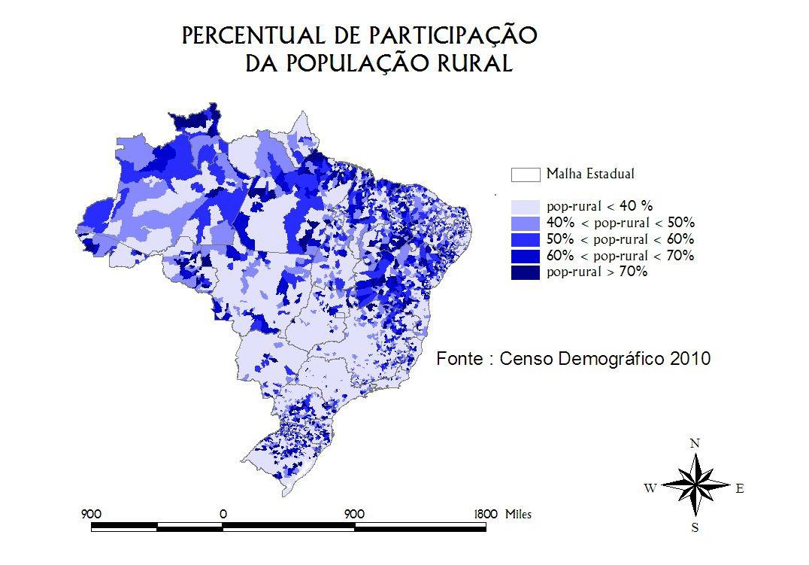
O Brasil e o mundo rural contemporâneo
Tema 6. ainda é possível salvar a agricultura de menor porte econômico?

Slide 19
O que concluir? A principal marca da agricultura
brasileira em nossos dias é a dualidade:
A intensificação tecnológica e a produtividade (PTF) como as principais vias condutoras do crescimento da produção
agropecuária
  A seletividade social entre as famílias rurais
Em consequência, sem a ampliação do acesso à tecnologia moderna, a vasta maioria dos estabelecimentos rurais de menor porte dificilmente sobreviverá a tais contextos

Slide 20
Síntese: o que caracteriza o “mundo rural”
brasileiro em nossos dias?
1. A etapa financeira de um ciclo produtivo iniciado no final dos anos sessenta
O domínio crescente das inovações
Complexidade organizacional cada presente nos sistemas agroindustriais
vez mais
4. O fracasso ou, pelo menos, a ineficácia da ação governamental

Slide 21
O mundo rural brasileiro: seis tendências
(Breve comentário sobre a situação atual)
GRATO PELA ATENÇÃO!
SENADO FEDERAL
Brasília, 4 de fevereiro de 2016
Zander Navarro
[ z.navarro@uol.com.br ]

